Slide 1
第三次作业答案

Slide 2
3.1 画出下列各信号的波形
（1）

Slide 3
（2）

Slide 4
3.2 计算下列各题
（1）
首先求
这里注意
则
这里注意

Slide 5
（2）
（3）

Slide 6
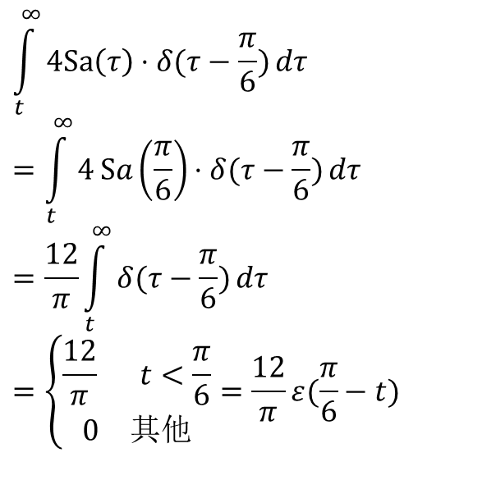

$$\int_{t}^{∞}{4\text{Sa}\left(τ\right)⋅δ(τ−\frac{π}{6})}dτ \\ =\int_{t}^{∞}{4\operatorname{Sa}\left(\frac{π}{6}\right)⋅δ(τ−\frac{π}{6})}dτ \\ =\frac{12}{π}\int_{t}^{∞}{δ(τ−\frac{π}{6})}dτ \\ =\left\{\begin{matrix}\frac{12}{π}\begin{matrix} & t<\frac{π}{6}\end{matrix} \\ \begin{matrix}0 & 其他\end{matrix}\end{matrix}\right.=\frac{12}{π}ε(\frac{π}{6}−t)$$
（4）
$$\int_{t−1}^{∞}{e^{−2(t−τ)}⋅δ(τ−2)}dτ \\ =e^{−2(t−2)}\int_{t−1}^{∞}{δ(τ−2)}dτ \\ =\left\{\begin{matrix}0\begin{matrix} & 其他\end{matrix} \\ \begin{matrix}e^{−2t+4} & t<3\end{matrix}\end{matrix}\right.$$
（5）

Slide 7
3.3
计算
并画出图形

